Slide 1

Pokazy Lotnicze
Podsumowanie Sezonu 2024
24.04.2025

Slide 2

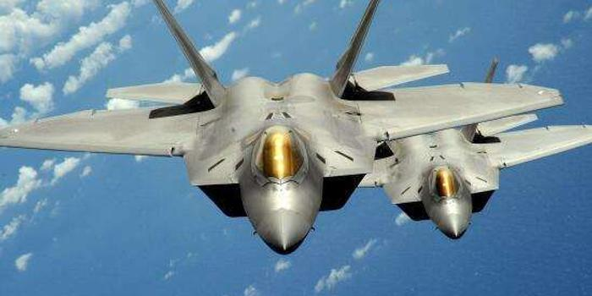
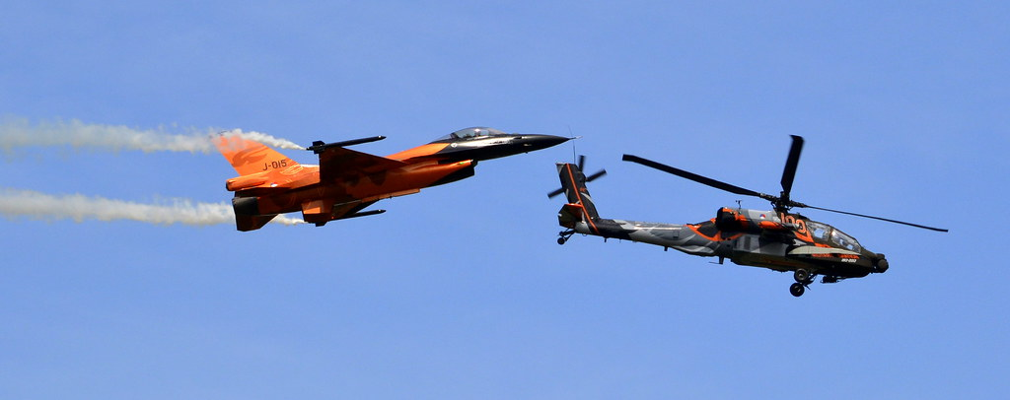
Plan prezentacji:
Wstęp
Definicja pokazu lotniczego
Wniosek a powiadomienie
Organizacja pokazów
Statystyka pokazów lotniczych organizowanych w 2024 r.
Uwagi dotyczące wypełniania wniosków i powiadomień
Wypadki podczas pokazów lotniczych
Podsumowanie
Bibliografia
24.04.2025
URZĄD LOTNICTWA CYWILNEGO
02

Slide 3

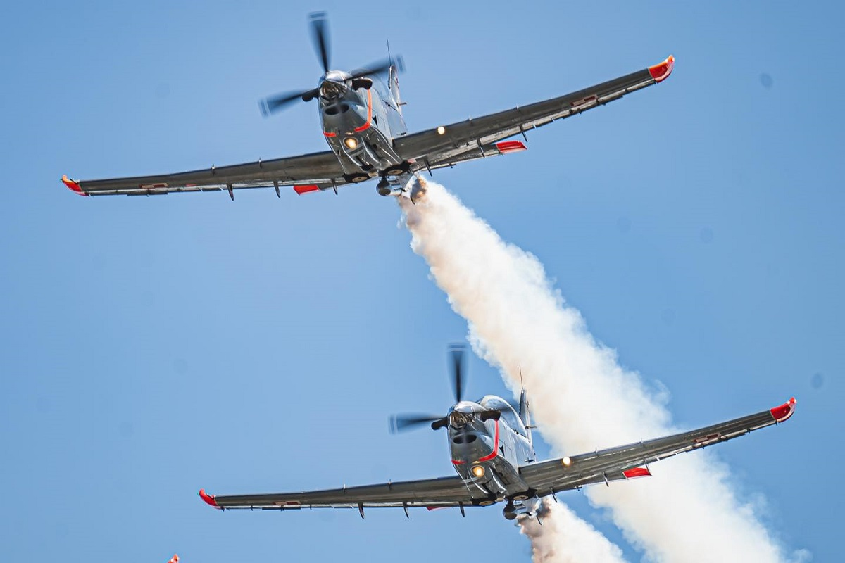
Wstęp
Pokazy lotnicze są wydarzeniem przyciągającym wielu pasjonatów lotnictwa, a także osoby z nim niezwiązane. Najwięcej pokazów organizowanych jest, głównie w sezonie wakacyjnym. Z uwagi na bezpieczeństwo publiczności i pilotów pokazy lotnicze muszą odbywać się zgodnie z określonymi przepisami, które przybliża niniejsza prezentacja.
11.04.2025
URZĄD LOTNICTWA CYWILNEGO
03

Slide 4

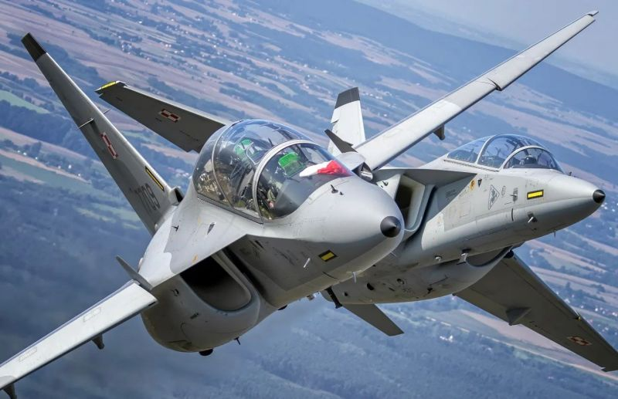
Definicja Pokazu Lotniczego
Definicja pokazu lotniczego zawarta jest w art. 123 ust. 1a, Ustawy z dnia 3 lipca 2002 r. – Prawo Lotnicze (Dz.U. z 2023 r. poz. 2110, z 2024 r. poz. 731, 1222, z 2025 r. poz. 31, 179). Brzmi ona następująco:
Przez pokaz lotniczy należy rozumieć loty statków powietrznych organizowane dla publiczności w celu zademonstrowania sprzętu lotniczego lub umiejętności pilotów, które nie są:
wykonywane wyłącznie w ramach szkolenia lub treningu;
2) organizowane wyłącznie w celach handlowych lub zawodowych.
11.04.2025
URZĄD LOTNICTWA CYWILNEGO
04

Slide 5

Wniosek a powiadomienie
Przed przystąpieniem do organizacji pokazu lotniczego należy złożyć do Prezesa Urzędu Lotnictwa Cywilnego stosowny wniosek oraz zgłosić zamiar jego przeprowadzenia
w postaci powiadomienia. Ustawa przewiduje dwa rodzaje pokazów lotniczych zgodnie
z Art. 123:
ust. 1b. Na wniosek organizatora pokazów lotniczych, złożony co najmniej na 30 dni przed planowanym terminem pokazu, zawierający ich program, Prezes Urzędu wyraża zgodę na ich przeprowadzenie, jeżeli spełnione są wymogi bezpieczeństwa określone w przepisach wydanych na podstawie ust. 1f;
ust. 1c. Zgodę, o której mowa w ust. 1b, Prezes Urzędu wydaje w drodze decyzji administracyjnej;
oraz
ust. 1d. Nie wymagają zgody Prezesa Urzędu pokazy lotnicze organizowane dla publiczności na terenie, na którym liczba udostępnionych przez organizatora miejsc dla osób wynosi mniej niż 1000. O zamiarze zorganizowania takich pokazów należy jednak powiadomić Prezesa Urzędu na co najmniej 14 dni przed planowanym terminem pokazu wraz z podaniem programu.
11.04.2025
URZĄD LOTNICTWA CYWILNEGO
05

Slide 6
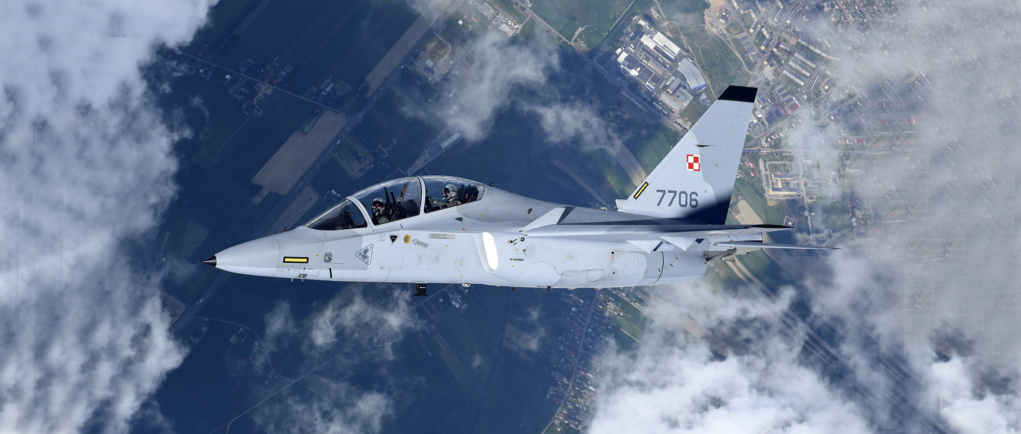
Wniosek a powiadomienie
Różnica w tych dwóch rodzajach pokazów lotniczych, skutkuje odmiennymi przepisami oraz innym tokiem postępowania administracyjnego. Jest to istotne
ze względu na wymagane dokumenty, które należy złożyć w Urzędzie Lotnictwa Cywilnego.
11.04.2025
URZĄD LOTNICTWA CYWILNEGO
06

Slide 7
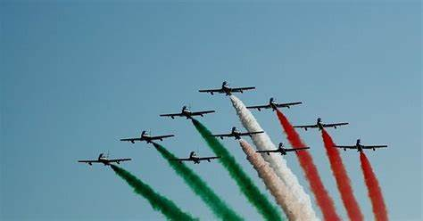
Organizacja pokazów
Wszelkie podejmowanie działań zmierzających do organizacji i przeprowadzenia pokazów lotniczych bez wymaganej zgody oraz powiadomienia o zamiarze zorganizowania pokazu z udziałem publiczności jest nielegalne i niezgodne z obowiązującymi przepisami prawa.
Wykonywanie lotów szkolnych lub treningowych przy okazji imprez z udziałem publiczności już nosi znamiona pokazu lotniczego. Organizator tego rodzaju imprez
ma obowiązek spełnić warunki zawarte w Rozporządzeniu Ministra Transportu, Budownictwa i Gospodarki Morskiej z dnia 16 maja 2013 r. – w sprawie lotów próbnych
i akrobacyjnych oraz pokazów lotniczych (Dz.U. z 2022 r. poz. 768).
11.04.2025
URZĄD LOTNICTWA CYWILNEGO
07

Slide 8
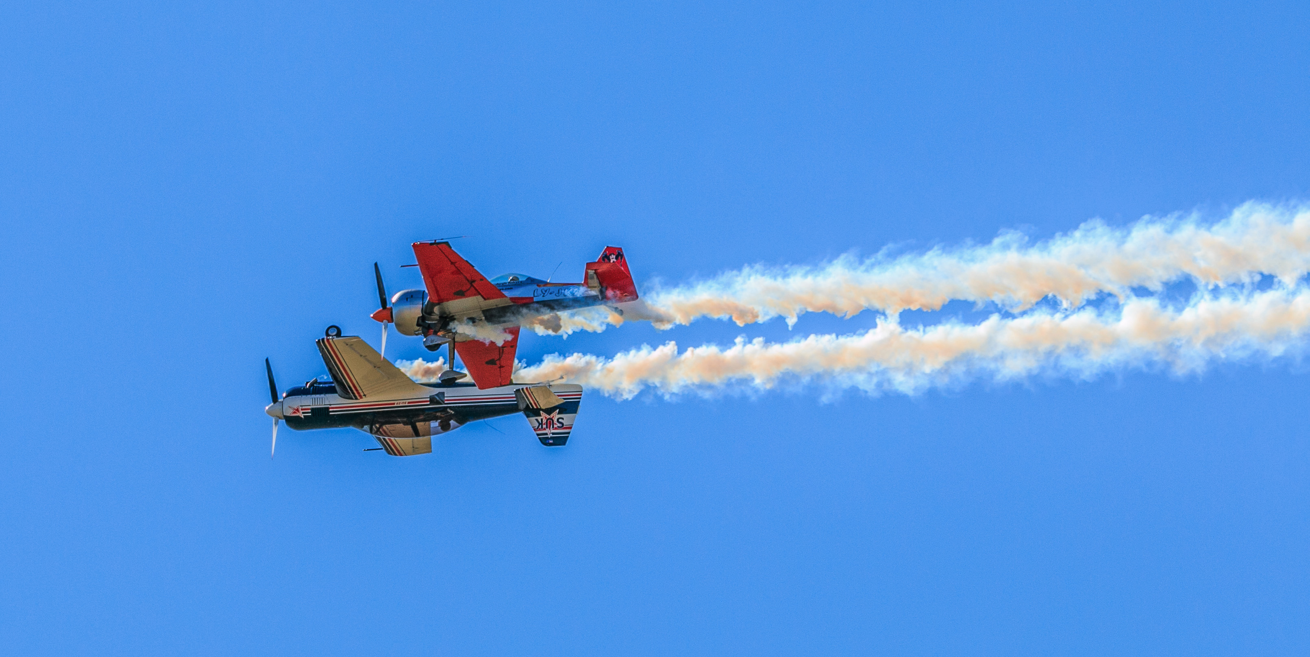
Organizacja pokazów
Lokalne władze wydając decyzję na zorganizowanie imprezy masowej
na terenach lotnisk, lądowisk lub terenach wydzielonych powinny dopilnować,
by organizator zapraszając publiczność stosował przepisy Ustawy z dnia 20 marca 2009 r. – o bezpieczeństwie imprez masowych (Dz.U. z 2023 r. poz. 616), eliminując w ten sposób ryzyko związane z oddziaływaniem działalności lotniczej na uczestników imprezy.
11.04.2025
URZĄD LOTNICTWA CYWILNEGO
08

Slide 9
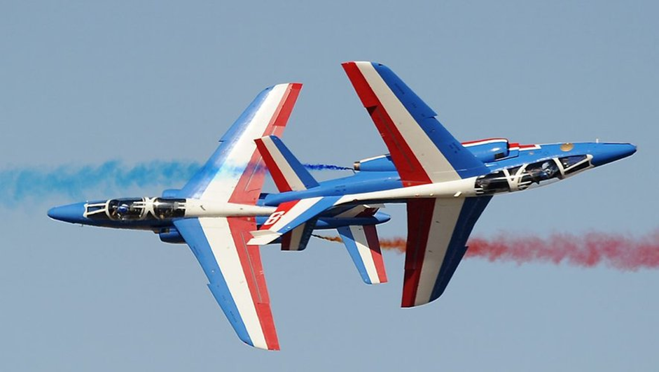
Organizacja pokazów
Jak należy zorganizować pokaz lotniczy?:
Złożyć wniosek lub powiadomienie do Prezesa Urzędu Lotnictwa Cywilnego, jeśli planowane jest zorganizowanie działalności z udziałem publiczności i statków powietrznych.
Nie mylić lotniczej działalności statutowej z pokazem lotniczym. Przerwać swoją działalność, jeśli obok trwa impreza z udziałem publiczności lub zgłosić ją jako pokaz lotniczy.
Mieć na uwadze fakt, że demonstrowanie sprzętu lotniczego lub umiejętności pilotów dla zgromadzonej publiczności jest pokazem lotniczym i wymaga zgody lub podlega powiadomieniu Prezesa Urzędu Lotnictwa Cywilnego.
Jeśli chcemy zorganizować pokaz lotniczy należy zadzwonić do Urzędu Lotnictwa Cywilnego na nr. tel.: 22 520 72 93 lub 22 520 75 68, a pracownicy Urzędu udzielą niezbędnej pomocy i informacji.
11.04.2025
URZĄD LOTNICTWA CYWILNEGO
09

Slide 10

Organizacja pokazów
Organizacja pokazów lotniczych bez zgody Prezesa Urzędu Lotnictwa Cywilnego zgodnie z art. 209r, Ustawy – Prawo lotnicze podlega karze pieniężnej. W roku 2024 r. doszło do dwu naruszeń wspomnianego artykułu, a ich organizatorzy zostali ukarani administracyjną karą pieniężną.
11.04.2025
URZĄD LOTNICTWA CYWILNEGO
10

Slide 11
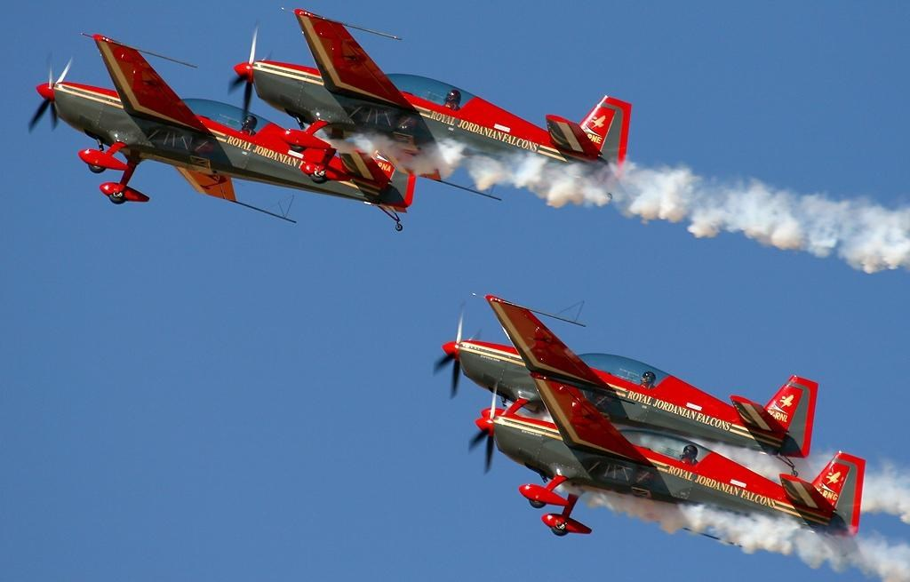
Statystyka pokazów lotniczych organizowanych w 2024 r.
W 2024 r. odbyło się łącznie 40 pokazów nadzorowanych przez Prezesa Urzędu. Pokazy lotnicze oraz loty akrobacyjne realizowano na podstawie art. 123 ust. 1b i ust. 1d, Ustawy z dnia 3 lipca 2002 r. – Prawo lotnicze (Dz.U. z 2023 r. poz. 2110, z 2024 r. poz. 731, 1222, z 2025 r. poz. 31, 179) oraz na podstawie Rozporządzenia Ministra Transportu, Budownictwa i Gospodarki Morskiej z dnia 16 maja 2013 r. – w sprawie lotów próbnych
i akrobacyjnych oraz pokazów lotniczych (Dz.U. z 2022 r. poz. 786).
11.04.2025
URZĄD LOTNICTWA CYWILNEGO
11

Slide 12
Statystyka pokazów lotniczych organizowanych w 2024 r.
Podczas sezonu pokazów lotniczych w roku 2024 r. złożono do Prezesa Urzędu łącznie 72 wnioski wraz z powiadomieniami na pokazy lotnicze, obniżenia wysokości lotów akrobacyjnych w strefie pokazu oraz na obniżenie minimalnej wysokości lotów akrobacyjnych na wysokości mniejszej niż 300 m nad poziomem terenu nad lotniskiem/w strefie akrobacji, z czego:
22 Wnioski o wyrażenie zgody na przeprowadzenie pokazu lotniczego z art. 123
ust. 1b, Ustawy – Prawo lotnicze;
22 Wnioski o wyrażenie zgody na obniżenie wysokości lotów akrobacyjnych w strefie pokazu lotniczego z art. 123 ust. 1b, Ustawy – Prawo lotnicze;
29 Powiadomień Prezesa Urzędu o zamiarze przeprowadzenia pokazu lotniczego
z art. 123 ust. 1d, Ustawy – Prawo lotnicze;
20 Wniosków o wyrażenie zgody na obniżenie wysokości lotów akrobacyjnych
w strefie pokazu z art. 123 ust. 1d, Ustawy – Prawo lotnicze;
21 Wniosków o wyrażenie zgody na obniżenie minimalnej wysokości lotów akrobacyjnych na wysokości mniejszej niż 300 m nad poziomem terenu nad lotniskiem/w strefie akrobacji, zgodnie z Rozporządzenia Ministra Transportu, Budownictwa i Gospodarki Morskiej z dnia 16 maja 2013 r. – w sprawie lotów próbnych i akrobacyjnych oraz pokazów lotniczych (Dz.U. z 2022 r. poz. 786).
11.04.2025
URZĄD LOTNICTWA CYWILNEGO
12

Slide 13
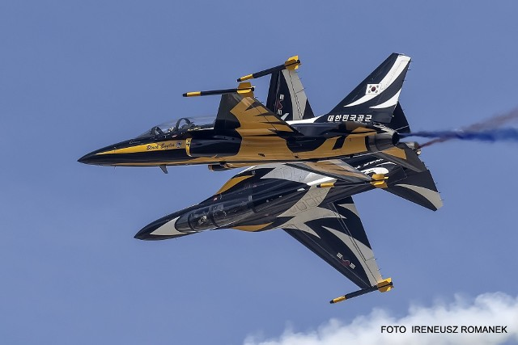
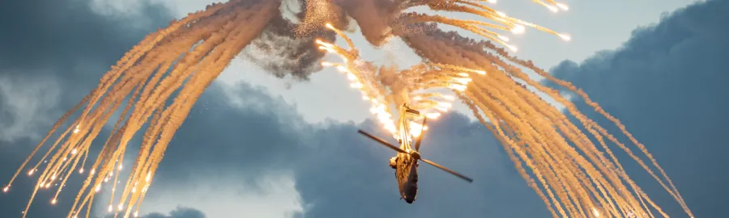
Statystyka pokazów lotniczych organizowanych w 2024 r.
Prezes Urzędu wydał łącznie 74 decyzje i zgody na pokazy lotnicze, obniżenia wysokości lotów akrobacyjnych w strefie pokazu oraz na obniżenie wysokości lotów akrobacyjnych nad lotniskiem lub w odległości do 1 km od jego granicy.
Wyszczególniając wydano:
18 Decyzji administracyjnych Prezesa Urzędu wyrażających zgodę na przeprowadzenie pokazu lotniczego z art. 123 ust. 1b, Ustawy – Prawo lotnicze;
17 Zgód Prezesa Urzędu, na obniżenie minimalnych wysokości lotów akrobacyjnych
w strefie pokazu lotniczego z art. 123 ust. 1b, Ustawy – Prawo lotnicze;
18 Zgód Prezesa Urzędu, na obniżenie minimalnych wysokości lotów akrobacyjnych
w strefie pokazu lotniczego z art. 123 ust. 1d, Ustawy – Prawo lotnicze;
21 Zgód Prezesa Urzędu, na obniżenie minimalnych wysokości lotów akrobacyjnych
w strefie akrobacji oraz na obniżenie wysokości lotów akrobacyjnych nad lotniskiem lub w odległości do 1 km od jego granicy.
11.04.2025
URZĄD LOTNICTWA CYWILNEGO
13

Slide 14
Statystyka pokazów lotniczych organizowanych w 2024 r.
11.04.2025
URZĄD LOTNICTWA CYWILNEGO
14
Notes:
Wykres przedstawia zestawienie pokazów lotniczych, które odbyły się w latach 2019 – 2024. Wyraźnie widoczny jest stopniowy wzrost organizowanych pokazów lotniczych od roku 2020 do roku 2023, kiedy to wprowadzono stan epidemii w związku z rozprzestrzenianiem się wirusa COVID-19. W 2024 roku odbyło się mniej pokazów lotniczych w porównaniu do ubiegłego roku 2023, ze względu na odwołanie pokazów lotniczych organizowanych przez oraz przy współudziale SZ RP.

Slide 15
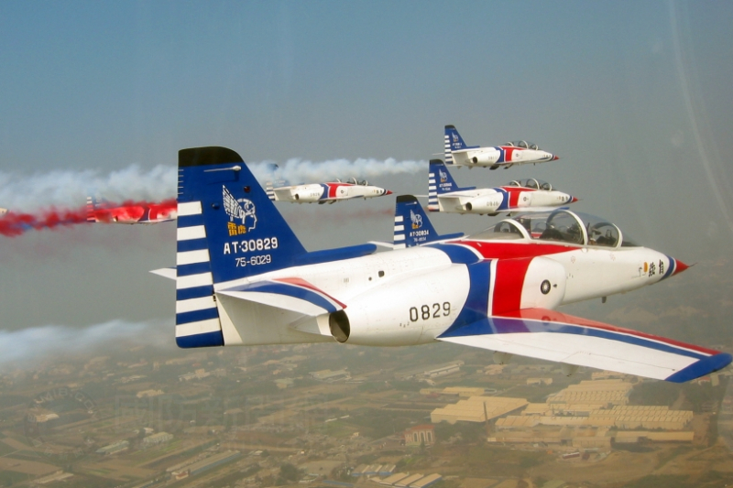
Statystyka pokazów lotniczych organizowanych w 2024 r.
Liczba złożonych wniosków w odniesieniu do odbytych pokazów lotniczych oraz wydanych decyzji w 2024 roku różni się także ze względu na odwołanie 11 pokazów lotniczych w tym: sześć przypadków, w których organizatorzy odwołali pokazy lotnicze pomimo wydanych decyzji na ich przeprowadzenie zgodnie z art. 123 ust. 1b i pięciu pokazów lotniczych z art. 123 ust. 1d. Ponadto Prezes Urzędu Lotnictwa Cywilnego w dwu przypadkach nie wyraził zgody na przeprowadzenie pokazu lotniczego, ze względu
na nieusunięcie braków formalnych w złożonych wnioskach.
11.04.2025
URZĄD LOTNICTWA CYWILNEGO
15

Slide 16
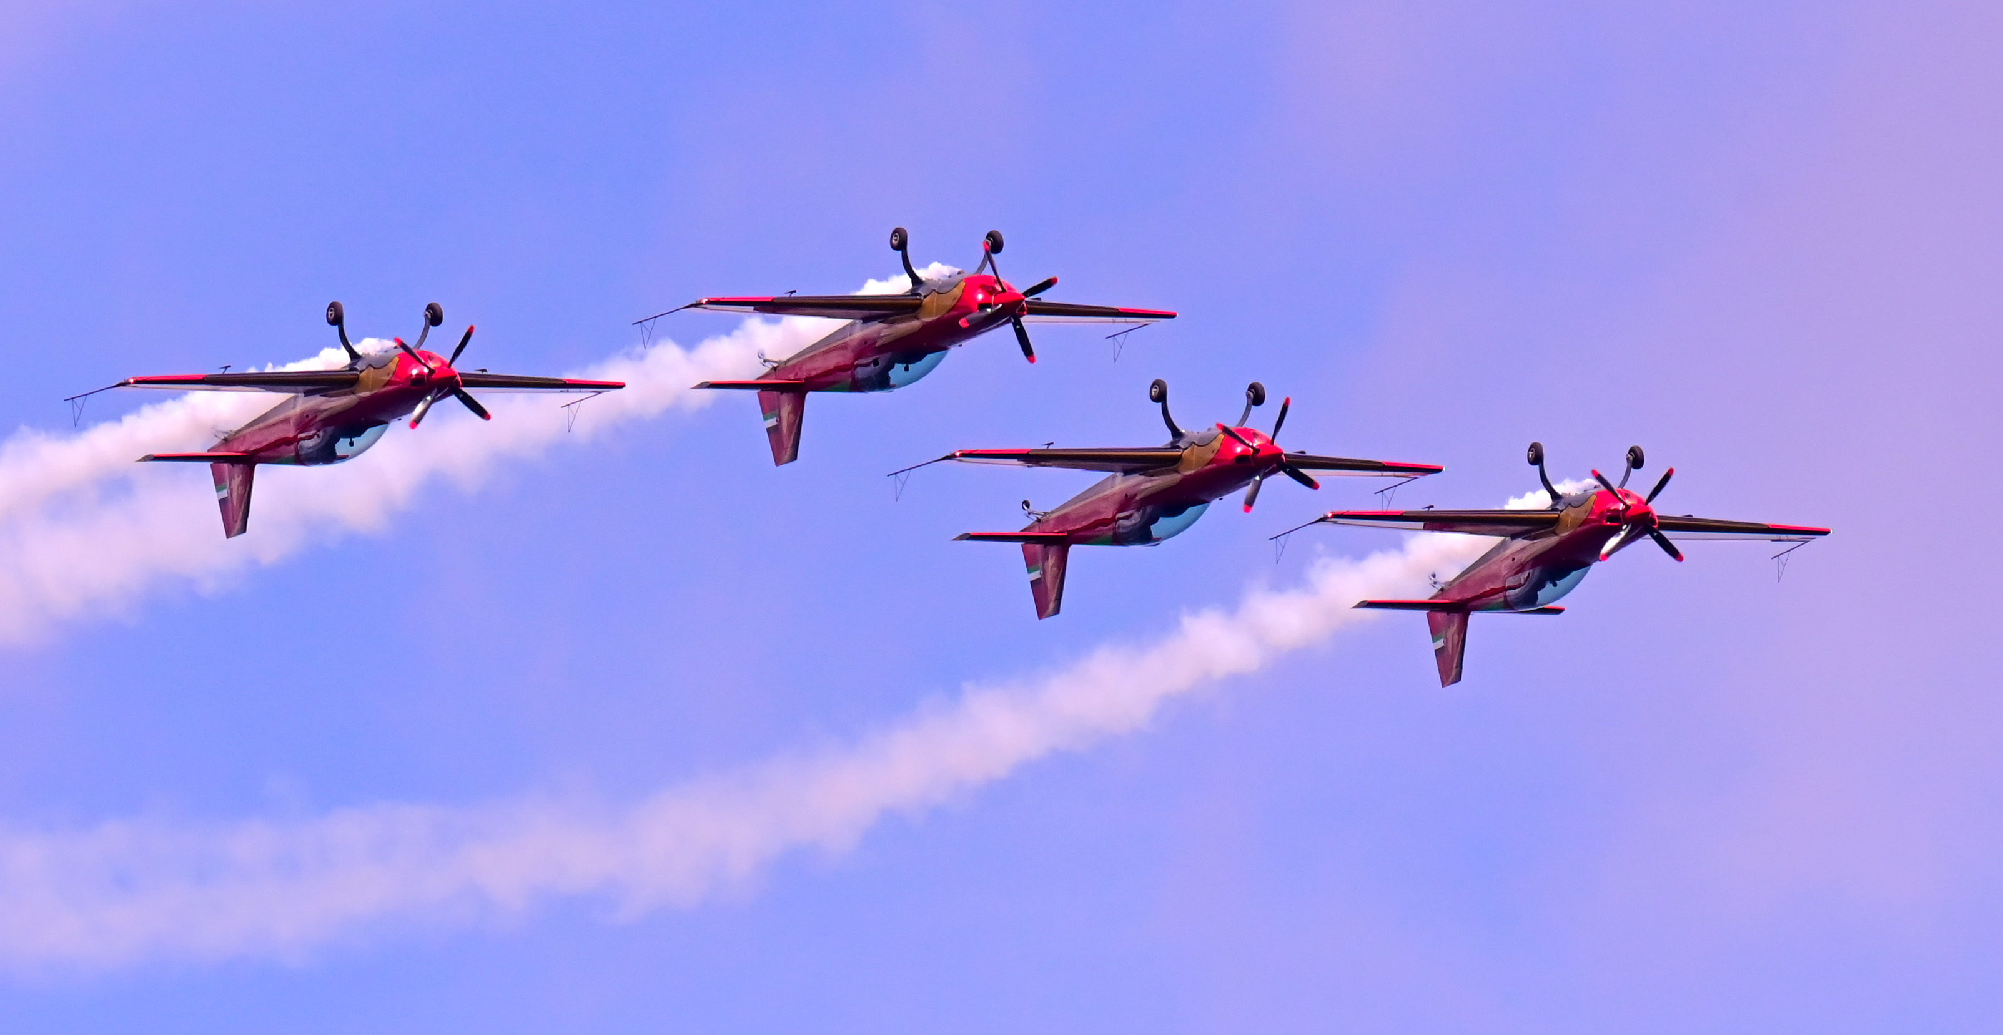
Uwagi dotyczące wypełniania wniosków i powiadomień
Ważne jest spełnienie wymogów formalnych podczas składania wniosku
do Urzędu Lotnictwa Cywilnego, w celu uniknięcia pozostawienia sprawy bez rozpoznania. Niestety zdarza się, że niektórzy organizatorzy składają wnioski do Prezesa Urzędu Lotnictwa Cywilnego bez pełnej dokumentacji lub nawet tylko jako akt rejestracji
w ostatnim możliwym dniu, z pominięciem wymaganych załączników. W wielu przypadkach wymaga się od wnioskodawców uzupełnienia brakujących dokumentów niejednokrotnie w przeddzień pokazu lotniczego.
11.04.2025
URZĄD LOTNICTWA CYWILNEGO
16

Slide 17
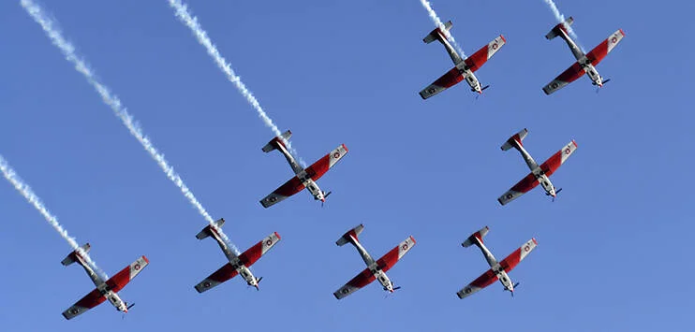
Uwagi dotyczące wypełniania wniosków i powiadomień
Rosnące z roku na rok doświadczenie w organizacji i prowadzaniu pokazów lotniczych spowodowało, że w sezonie 2024 Prezes Urzędu Lotnictwa Cywilnego wystosował 28 wezwań (o 19 mniej do ubiegłego 2023 r. – w którym było ich 47),
do uzupełnienia braków formalnych. Pomimo wystąpienia znacznej tendencji spadkowej dotyczącej uzupełnienia wspomnianych braków w składanych wnioskach
i powiadomieniach organizatorzy pokazów lotniczych nadal mają problemy
z przygotowaniem prawidłowej oraz kompletnej dokumentacji, a w szczególności realizacji niektórych wymagań.
11.04.2025
URZĄD LOTNICTWA CYWILNEGO
17

Slide 18
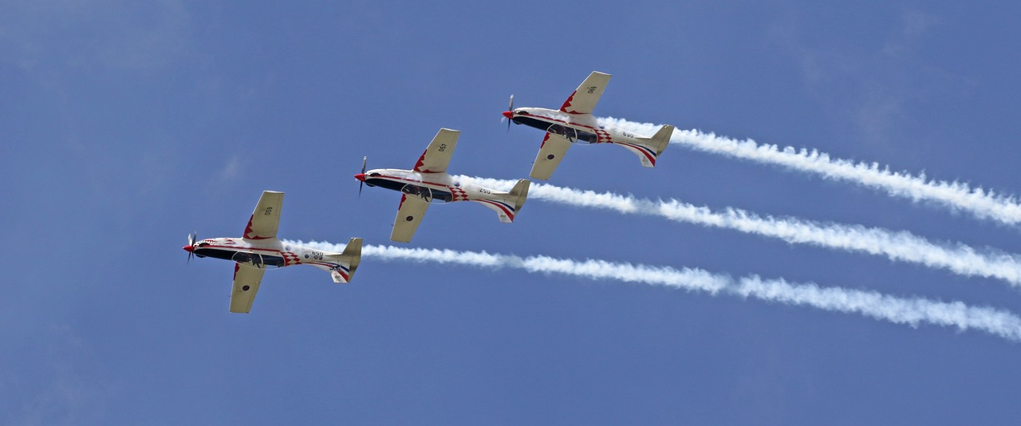
Uwagi dotyczące wypełniania wniosków i powiadomień
Obszarem, który w dalszym ciągu stanowi największe problemy podczas składania niezbędnej dokumentacji do przeprowadzenia pokazów lotniczych jest szeroko pojętne planowanie pokazu lotniczego, na które składa się wiele elementów. Organizator posiadający odpowiednie doświadczenie w zarządzaniu zasobami ludzkimi, zarządzaniu projektami oraz dużymi przedsięwzięciami lotniczymi powinien być świadomy o potrzebie wygospodarowania odpowiedniego czasu na dokładne zaplanowanie wszystkich aspektów wydarzenia.
11.04.2025
URZĄD LOTNICTWA CYWILNEGO
18

Slide 19
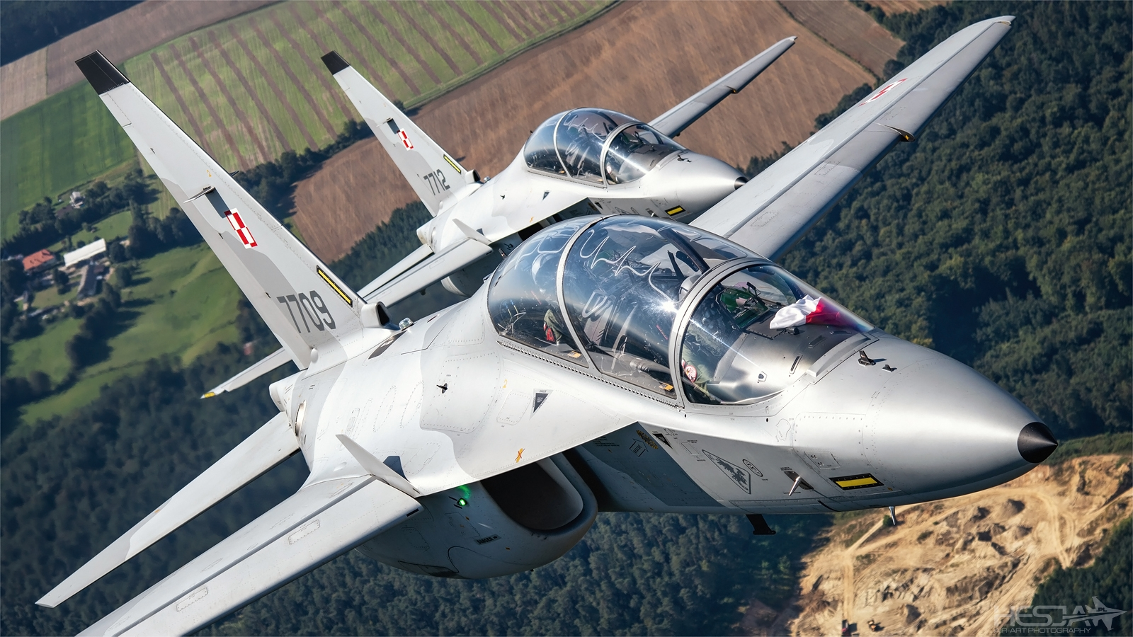
Uwagi dotyczące wypełniania wniosków i powiadomień
Zgodnie z §10. ust. 1. Rozporządzenia Ministra Transportu, Budownictwa
i Gospodarki Morskiej z dnia 16 maja 2013 r. – w sprawie lotów próbnych i akrobacyjnych oraz pokazów lotniczych (Dz.U. z 2022 r. poz. 786), organizator pokazu lotniczego zwraca się do instytucji zapewniającej służby ruchu lotniczego z wnioskiem o wydzielenie przestrzeni powietrznej dla strefy pokazu lotniczego, ustalenie trasy pokazu lotniczego, tras dolotowych i strefy zrzutu na potrzeby pokazu lotniczego, w terminie do:
90 dni kalendarzowych przed rozpoczęciem pokazu lotniczego – w przypadku pokazu lotniczego, w którym przewiduje się udział więcej niż 50 samolotów lub śmigłowców;
10 dni roboczych przed rozpoczęciem pokazu lotniczego – w przypadku pozostałych pokazów lotniczych.
11.04.2025
URZĄD LOTNICTWA CYWILNEGO
19

Slide 20
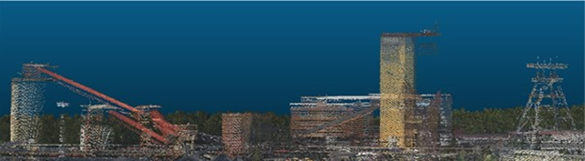
Uwagi dotyczące wypełniania wniosków i powiadomień
Organizator pokazu lotniczego powinien najpóźniej do 30 lub 14 dni poprzedzających pokaz lotniczy złożyć wniosek, zgodnie z art. 123 ust. 1b, lub powiadomienie zgodnie z ust. 1d, Ustawy – Prawo lotnicze i wskazać w nim dyrektora pokazu lotniczego, który jest odpowiedzialny za bezpieczną organizację oraz wykonanie operacji lotniczych podczas pokazu lotniczego. To dyrektor pokazu wybiera do współpracy osoby funkcyjne zgodnie z ich kompetencjami, aby stworzyć doświadczony i zgrany zespół. Karty uczestników pokazu powinny być przekazane przez pilotów jako forma deklaracji uczestnictwa w pokazie, przed złożeniem wniosku przez organizatora. Informacje zawarte na tych kartach stanowią podstawę do dokładnego zaplanowania pokazu oraz umożliwiają poprawne przygotowanie wniosku przez organizatora. Po otrzymaniu kart uczestnika określa się program akrobacji indywidualnej, minimalne wysokości lotów akrobacyjnych,
a następnie przygotowuje się stosowny wniosek z programem pokazu, który pozwoli
na uzyskanie zatwierdzenia minimalnych wysokości lotów, zgodnych zarówno
z propozycjami pilotów, jak i akceptacją dyrektora pokazu.
11.04.2025
URZĄD LOTNICTWA CYWILNEGO
20

Slide 21
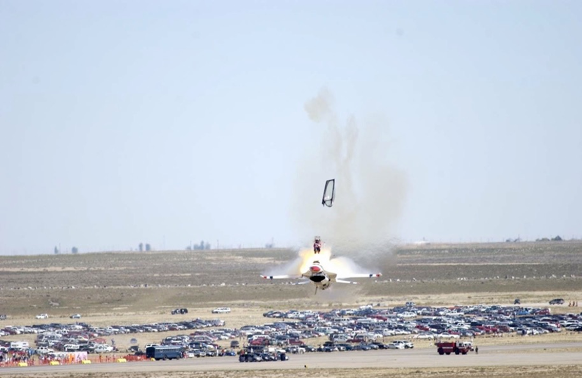
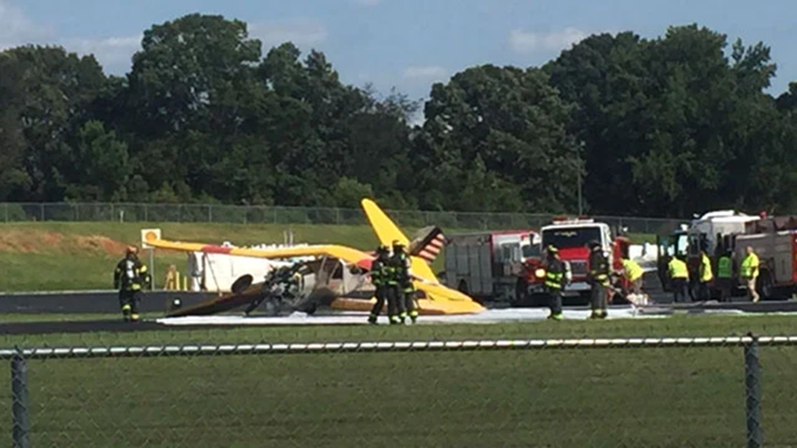
Uwagi dotyczące wypełniania wniosków i powiadomień
Kolejny problemem podczas weryfikacji wniosków stanowi analiza ryzyka, która powinna wynikać z oceny zagrożeń i ich skutków w kontekście pokazu lotniczego,
z uwzględnieniem zaleceń i ograniczeń. Po przeprowadzonej prawidłowo analizie ryzyka, na jej podstawie należy sporządzić Plan Reagowania Awaryjnego, obejmujący plan zarządzania zdarzeniami w trakcie lub po zaistnieniu sytuacji awaryjnej, który jest kluczowy w sytuacjach kryzysowych na pokazach lotniczych. Efektywne reagowanie
na sytuacje awaryjne zaczyna się od starannego planowania, uwzględniając specyfikę statków powietrznych, skali pokazu, lokalizacji i charakterystyki wydarzenia. W planie reagowania awaryjnego powinny być określone konkretne zadania i obowiązki osób odpowiedzialnych za zachowanie bezpieczeństwa zarówno podczas działań ratunkowych, jak i przy przywracaniu normalnego przebiegu operacji lotniczych. Udana reakcja
na sytuację awaryjną zaczyna się od skutecznego planowania. Plan reagowania awaryjnego (ERP) daje podstawę dla stosowania systematycznego podejścia
do zarządzania sprawami organizacji w następstwie incydentu lub wypadku.
11.04.2025
URZĄD LOTNICTWA CYWILNEGO
21

Slide 22
Uwagi dotyczące wypełniania wniosków i powiadomień
Celem ERP jest :
Wskazanie władzy nad sytuacją awaryjną;
Przydzielenia odpowiedzialności w sytuacji awaryjnej;
Dokumentacji procedur i procesów w sytuacjach awaryjnych;
Koordynacji działań ratowniczych, wewnętrznie i z podmiotami zewnętrznymi;
Bezpiecznego kontynuowania działań zasadniczych podczas zajmowania się sytuacją awaryjną;
Proaktywnej identyfikacji wszystkich możliwych scenariuszy awaryjnych wydarzeń / scenariuszy i ich odnośnych działań łagodzących itp.
Aby ERP był skuteczny, powinien:
Być odpowiedni do wielkości, charakteru i złożoności pokazu;
Być łatwo dostępny dla wszystkich powiązanych osób i innych organizacji;
Zawierać listy kontrolne i procedury odnoszące się do konkretnych sytuacji awaryjnych;
Posiadać dane kontaktowe odpowiednich osób funkcyjnych;
Być testowany poprzez ćwiczenia.
11.04.2025
URZĄD LOTNICTWA CYWILNEGO
22

Slide 23
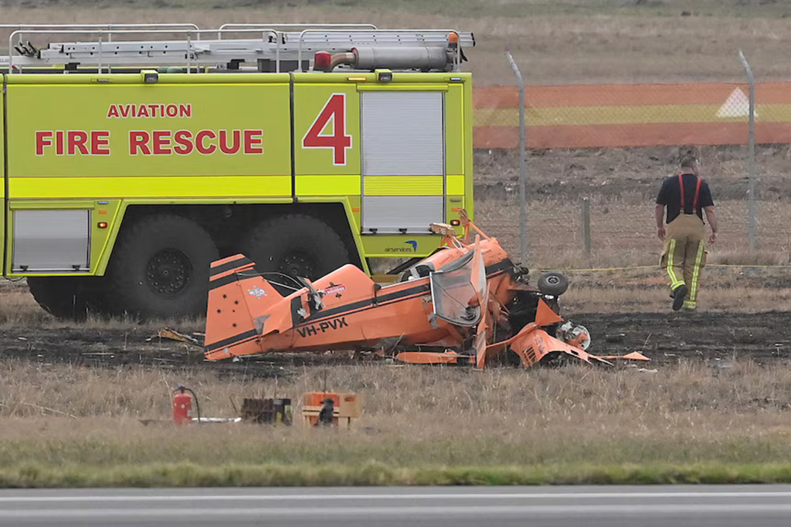
Wypadki podczas pokazów lotniczych
Wypadki lotnicze są rzadkością, dlatego też niewielu Organizatorów pokazów lotniczych jest właściwie przygotowanych na taką ewentualność. Procedury awaryjne należy dostosować do wielkości, miejsca i charakteru pokazu lotniczego z uwzględnieniem wyników wcześniej przeprowadzonej wizji lokalnej miejsca pokazu lotniczego. W planowaniu awaryjny należy w szczególności wskazać osoby odpowiedzialne za konkretne zadania.
11.04.2025
URZĄD LOTNICTWA CYWILNEGO
23

Slide 24
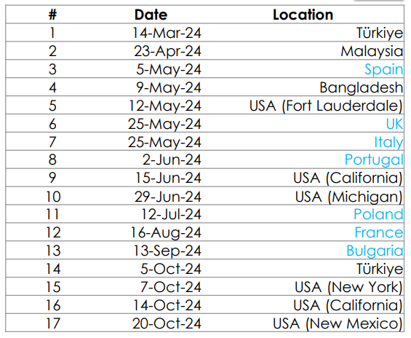
Wypadki podczas pokazów lotniczych
Lista wypadków podczas pokazów lotniczych w europie i na świecie.
(* kolor niebieski – wypadki w europie)
11.04.2025
Źródło: EAC, 2024 Airshow Safety Review
URZĄD LOTNICTWA CYWILNEGO
23

Slide 25
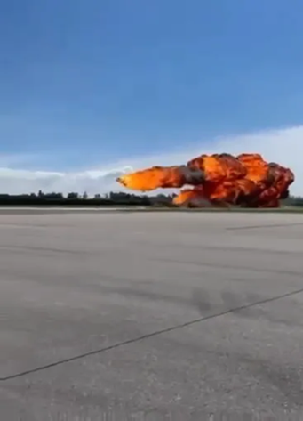
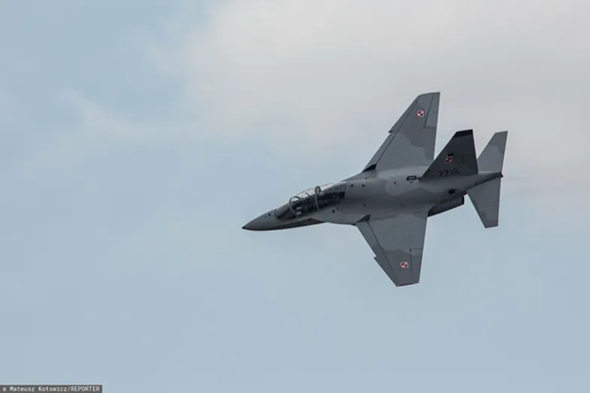
Wypadki podczas pokazów lotniczych
Katastrofa na lotnisku w Gdyni Babich Dołach
W ubiegłym roku miała miejsce katastrofa na lotnisku w Gdyni Babich Dołach.
12 lipca 2024 roku podczas lotu treningowego Bielik M-346 Master uderzył w płytę lotniska. Pilot maszyny poniósł śmierć na miejscu nie podejmując próby katapultowania się.
Na pokładzie samolotu szkolno-treningowego, znajdował się mjr pil. Robert Jeł z jednostki w Dęblinie, który przygotowywał się do pokazu, zaplanowanego na sobotę 13 lipca 2024 r. z okazji 30-lecia Gdyńskiej Brygady Lotnictwa Marynarki Wojennej.
11.04.2025
URZĄD LOTNICTWA CYWILNEGO
24

Slide 26
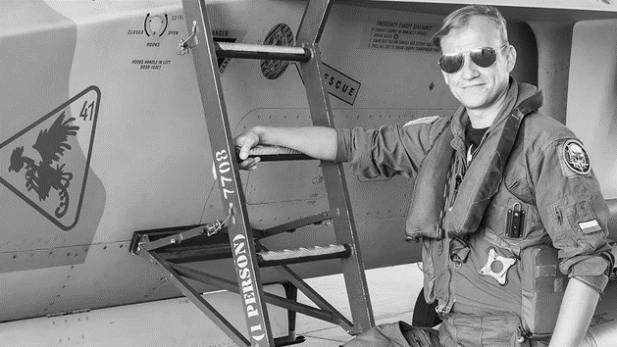
Wypadki podczas pokazów lotniczych
Katastrofa na lotnisku w Gdyni Babich Dołach
mjr pilot Robert Jeł był jednym z dwóch najbardziej doświadczonych pilotów samolotów szkolno-treningowych M-346 Master w Polsce. Jako pierwszy wylatał na Bieliku 1000 godzin. Był to bardzo doświadczony 41-letni pilot, mający na swym koncie wiele osiągnięć. Podkreślał, że na pierwszym miejscu zawsze jest bezpieczeństwo.
11.04.2025
Major Robert Jeł był doświadczonym pilotem. Zginął na lotnisku w Gdyni Kosakowie (fot. 4 Skrzydło Lotnictwa Szkolnego)
URZĄD LOTNICTWA CYWILNEGO
25

Slide 27
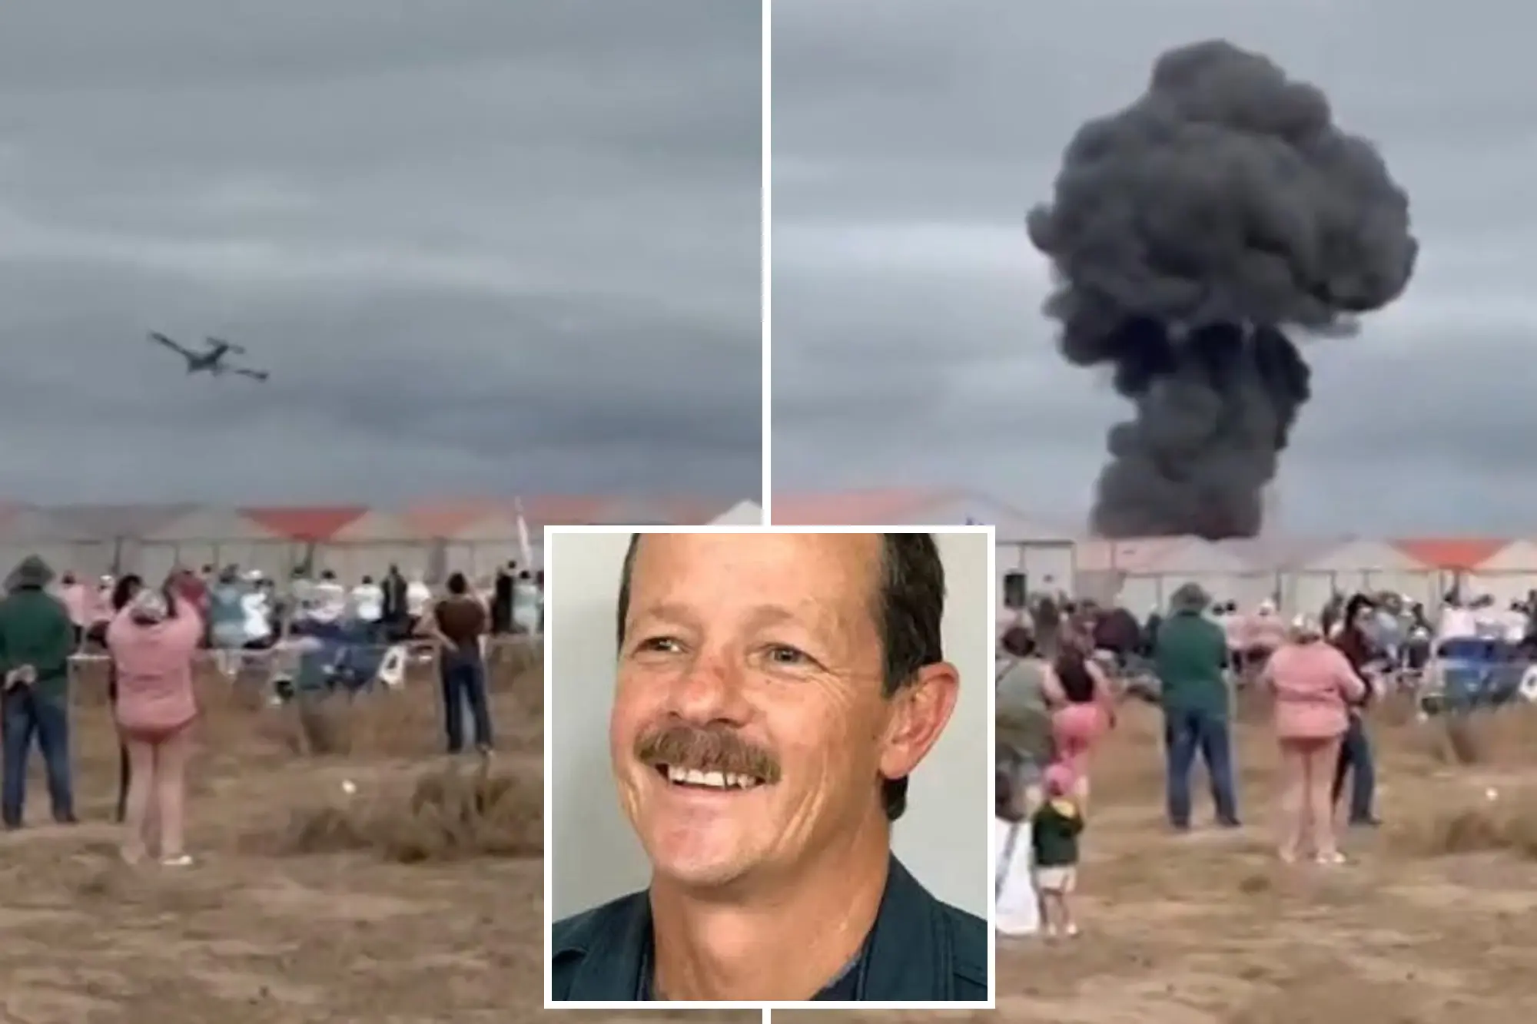
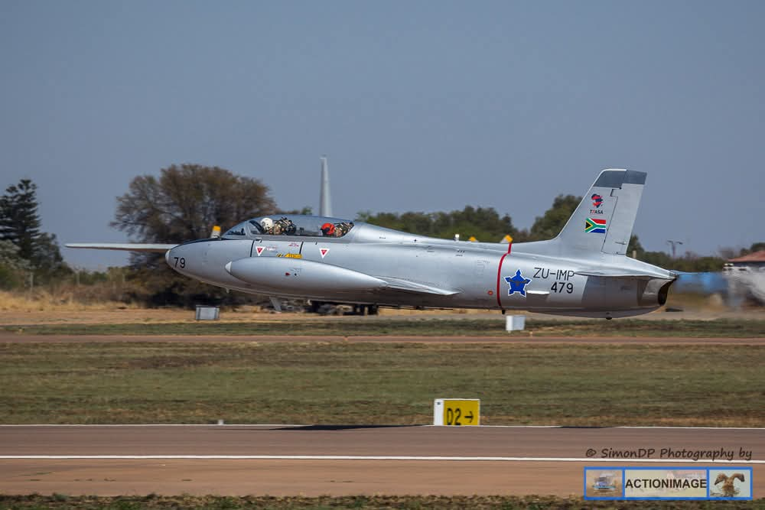
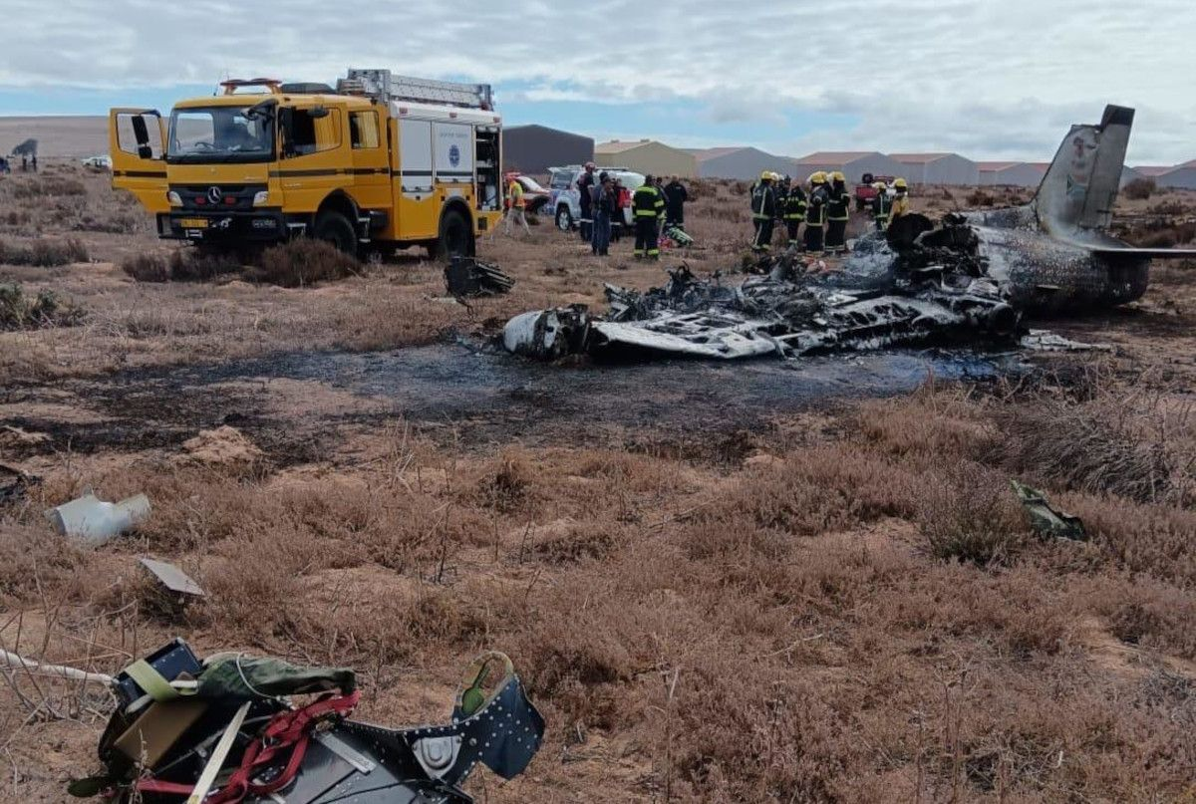
Wypadki podczas pokazów lotniczych
Katastrofa na pokazie lotniczym w RPA.
W dniu 22 marca 2025 r. podczas pokazów lotniczych na West Coast Air Show
w Saldanha, w pobliżu Kapsztadu doszło do dramatycznego wypadku lotniczego. Podczas jednej z akrobacji samolot nagle stracił wysokość i z ogromną prędkością uderzył w ziemię, wywołując potężną eksplozję. Mimo szybkiej reakcji służb ratunkowych nie udało się uratować życia pilota Jamesa O'Connella, doświadczonego weterana Sił Powietrznych RPA. Ratownicy medyczni przybyli na miejsce zdarzenia w ciągu dwóch minut. Choć pierwsza część pokazu przebiegła bez zakłóceń, jak wynika z relacji świadków, podczas jednej
z ostatnich akrobacji maszyna straciła nagle wysokość, co doprowadziło do katastrofy. Nie odnotowano żadnych innych ofiar. Organizatorzy wydarzenia wyrazili głęboki żal z powodu śmierci pilota Jamesa O'Connella, który był cenionym weteranem Sił Powietrznych RPA. Mężczyzna miał ponad 36-letnie doświadczenie w lotnictwie. Wykonywał pokaz
w samolocie Impala Mark 1 — o głębokim znaczeniu historycznym dla wielu mieszkańców RPA. Był to szczególnie ważny moment, ponieważ Impali nie widziano na pokazach lotniczych od wielu lat. Manewry te były częścią oficjalnego pokazu lotniczego, którego świadkami były tysiące widzów.
11.04.2025
URZĄD LOTNICTWA CYWILNEGO
26

Slide 28
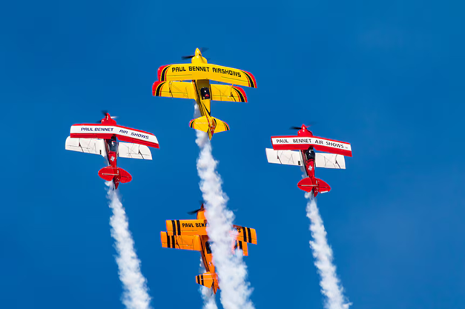
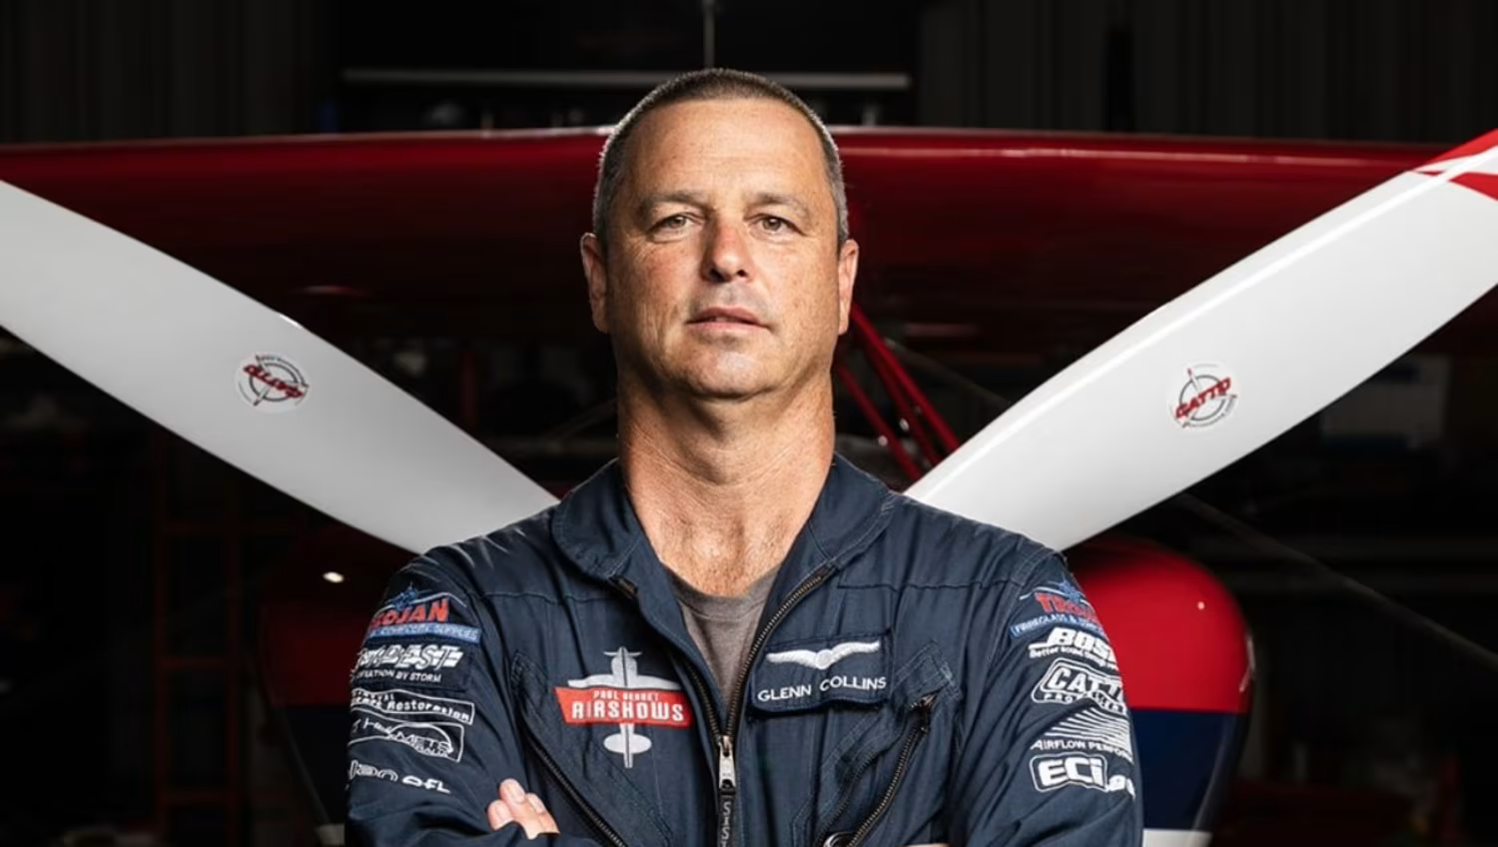
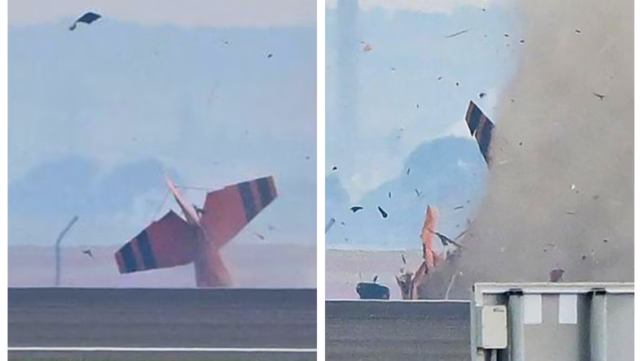
Wypadki podczas pokazów lotniczych
Wypadek samolotu podczas pokazów lotniczych Australian International Airshow
28 marca 2025 r., podczas pokazów lotniczych Australian International Airshow odbywających się na lotnisku Avalon (AVV) doszło do wypadku samolotu Wolf Pitts S-1-11X. Zderzenie miało miejsce o 17.30 czasu lokalnego podczas wykonywania wiązanki akrobacji lotniczych. Samolot zderzył się z ziemią z dala od publiczności, dzięki czemu w zdarzeniu nie ucierpiały osoby postronne. Samolot wychodził z pętli, gdy uderzył w ziemię, powodując obrażenia zagrażające życiu pilota, który był jedynym pasażerem. Pilot Glenn Collins
z poważnymi obrażeniami ciała został zabrany do szpitala w Melbourne. Samolot był jednym
z czterech akrobacyjnych maszyn Pitts Special z zespołu Paul Bennet Airshows. Pierwsi
na miejscu byli pirotechnicy pracujący na pokazie lotniczym, a następnie lotniskowa straż pożarna. Pozostali członkowie zespołu Paula Benneta latali dookoła, musieli pozostać
w powietrzu, ponieważ nie byli pewni, czy lądowanie jest bezpieczne. Według ustaleń portalu 7news, pilot jest "dobrze znaną i szanowaną postacią w branży".
11.04.2025
URZĄD LOTNICTWA CYWILNEGO
27

Slide 29
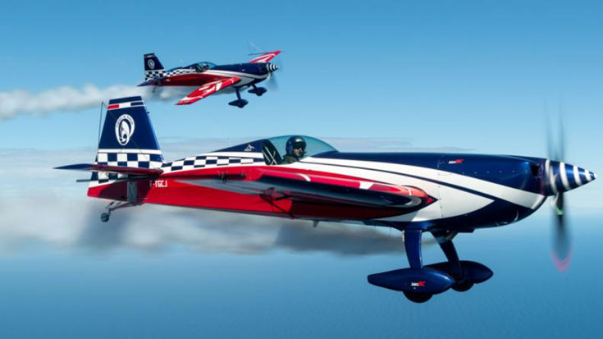
Podsumowanie
Dane zebrane za 2024 r. pokazują, że liczba statków powietrznych biorących udział w dynamicznym pokazie lotniczym wyniosła 514. Inspektorzy Urzędu Lotnictwa Cywilnego przeprowadzili 8 kontroli pokazów lotniczych i w żadnym przypadku nie zawieszono oraz nie przerwano pokazu lotniczego.
W przyszłości planowane są kolejne warsztaty dotyczące pokazów lotniczych,
na które zapraszamy nie tylko organizatorów pokazów, ale także załogi lotnicze biorące udział w pokazach lotniczych, osoby funkcyjne, służby ochrony i inne zainteresowane osoby. Szkolenia odbywają się przed rozpoczęciem sezonu pokazów lotniczych na przełomie marca/kwietnia. Szczegóły dotyczące wydarzeń, w tym terminy i zasady uczestnictwa,
są udostępniane na stronie internetowej ULC. Zachęcamy do wspólnego pogłębiania wiedzy
i umiejętności w zakresie bezpiecznego prowadzania pokazów lotniczych.
11.04.2025
URZĄD LOTNICTWA CYWILNEGO
28

Slide 30

Podsumowanie
Link do strony internetowej ULC zawierającej prezentacje z warsztatów w latach 2021 – 2024.
Warsztaty poświęcone organizacji pokazów lotniczych
https://ulc.gov.pl/zarzadzanie-bezpieczenstwem/pokazy-lotnicze-i-loty-akrobacyjne/pokazy-lotnicze/warsztaty-i-grupy-robocze
11.04.2025
URZĄD LOTNICTWA CYWILNEGO
28

Slide 31
Bibliografia
Akty normatywne:
Ustawa z dnia 3 lipca 2002 – Prawo Lotnicze (Dz. U. z 2023 r. poz. 2110, z 2024 r.
poz. 731, 1222);
Rozporządzenia Ministra Transportu, Budownictwa i Gospodarki Morskiej z dnia
16 maja 2013 r. – w sprawie lotów próbnych i akrobacyjnych oraz pokazów lotniczych (Dz. U. z 2022 r. poz. 786);
Ustawa z dnia 20 marca 2009 r. – o bezpieczeństwie imprez masowych (Dz.U. z 2023 r. poz. 616).
Strony Web:
https://www.flickr.com/photos/128795133@N05/25869380880/, pobrano 28.11.2024 r.;
https://spottedlublin.pl/pokazy-lotnicze-radom-air-show-2023-ceny-biletow-ile-kosztuja-gdzie-kupic/, pobrano 28.11.2024 r.;
https://segelfliegengrundausbildung.de/index.php/theoretische-spl-ausbildung/1-luftrecht, pobrano 28.11.2024 r.;
https://www.standaard.be/cnt/dmf20220704_97607260, pobrano 28.11.2024 r.;
https://www.ladepeche.fr/article/2016/09/25/2425900-les-magiciens-du-ciel.html, pobrano 28.11.2024 r.;
https://live.warthunder.com/post/909955/en/, pobrano 28.11.2024 r.;
https://www.flickr.com/photos/152960885@N07/52253542425, pobrano 28.11.2024.;
11.04.2025
URZĄD LOTNICTWA CYWILNEGO
29

Slide 32
Bibliografia
Strony Web:
https://pixabay.com/photos/pilate-pc-9-aerobatic-team-croatia-7473193/, pobrano 28.11.2024 r.;
https://www.scuolazoo.com/info-studenti/riassunto-2-giugno-1946-storia-spiegazione-facile-scuola, pobrano 28.11.2024 r.;
https://forcaaerea.com.br/a-usaf-certifica-os-m-346-poloneses/, pobrano 28.11.2024 r.;
https://jmqmil.sina.cn/ifeng/doc-ifymuukv1553949.d.html?vt=4, pobrano 28.11.2024 r.;
https://www.hesja.pl/zdjecie,48793.html, pobrano 28.11.2024 r., pobrano 28.11.2024 r.;
https://airshowdisplay.fr/airshow/skrzyda-nad-kazimierzem-ailes-sur-kazimierz-2024, pobrano 28.11.2024 r.;
https://www.flickr.com/photos/94826665@N02/9063947791/, pobrano 28.11.2024 r.
https://www.defense.gouv.fr/air/actualites/lequipe-voltige-presente-larrivee-du-tour-france, pobrano 28.11.2024 r.;
https://www.toponline.ch/news/detail/news/zueri-faescht-2023-will-klimaneutrale-flugshow-00192111/, pobrano 28.11.2024 r.;
https://www.tvp.info/79271973/major-robert-jel-nie-katapultowal-sie-kim-byl-pilot-ktory-zginal-w-gdyni, pobrano 11.04.2025 r.
https://www.money.pl/gospodarka/minal-miesiac-od-katastrofy-bielika-w-gdyni-samoloty-znowu-w-powietrzu-7062172574579584a.html, pobrano 11.04.2025 r.;
11.04.2025
URZĄD LOTNICTWA CYWILNEGO
30

Slide 33
Bibliografia
Strony Web:
https://www.trojmiasto.pl/tv/Wypadek-samolotu-Bielik-w-Gdyni-12-07-2024-video-91806.html, pobrano 11.04.2025 r.;
https://wiadomosci.onet.pl/swiat/katastrofa-podczas-pokazu-lotniczego-samolot-z-impetem-uderzyl-o-ziemie/v8dqxqg, pobrano 11.04.2025 r.;
https://www.onet.pl/turystyka/onetpodroze/tragedia-podczas-pokazu-lotniczego-w-rpa-samolot-runal-na-ziemie/2rs8f74,07640b54, pobrano 11.04.2025 r.
https://pl.wikipedia.org/wiki/Aermacchi_MB-326, pobrano 11.04.2025 r.;
https://www.abc.net.au/news/2025-03-28/avalon-airshow-plane-crash/105110530, pobrano 11.04.2025 r.;
https://wydarzenia.interia.pl/zagranica/news-widzowie-nagle-wstrzymali-oddech-katastrofa-na-pokazie-lotni,nId,21324048, pobrano 11.04.2025 r.;
https://www.tvp.info/79271973/major-robert-jel-nie-katapultowal-sie-kim-byl-pilot-ktory-zginal-w-gdyni, pobrano 11.04.2025 r.;
https://wiadomosci.onet.pl/swiat/katastrofa-podczas-pokazu-lotniczego-samolot-z-impetem-uderzyl-o-ziemie/v8dqxqg, pobrano 11.04.2025 r.;
https://wielkopolska.travel/wydarzenie/antidotum-airshow-leszno-2024/, pobrano 14.04.2025 r.;
https://dziennikzachodni.pl/riat-2022-po-dwoch-latach-przerwy-najwieksze-na-swiecie-wojskowe-pokazy-lotnicze-znow-sie-odbyly-zobaczcie-te-niesamowite/ar/c1-16518177, pobrano 14.04.2025 r.
11.04.2025
URZĄD LOTNICTWA CYWILNEGO
31

Slide 34


DZIĘKUJĘ ZA UWAGĘ
Robert Zawadzki
Inspektor/Inspector
Inspektorat Zarządzania Bezpieczeństwem Lotniczym/Aviation Safety Management Inspectorate
Departament Zarządzania Bezpieczeństwem w Lotnictwie Cywilnym/ Department of Safety Management in Civil Aviation
Urząd Lotnictwa Cywilnego/ Civil Aviation Authority
tel. 22 520 75 68
e-mail: rzawadzki@ulc.gov.pl
11.04.2025
URZĄD LOTNICTWA CYWILNEGO
32

